Slide 1

WELCOME TO OUR
PRESENTATION
Лекция 7. Функциональная и структурная организация ПК
Чесноков Сергей Евгеньевич, shesnokov@gmail.com

Slide 2


1
Функциональная и структурная организация ПК
PAGE
Что такое архитектура?
Архитектура компьютера - совокупность свойств, существенных для пользователя.
- определяет принципы действия, информационные связи и взаимное соединение основных логических узлов компьютера: процессора, оперативного ЗУ, внешних ЗУ и периферийных устройств;
- общность архитектуры разных компьютеров обеспечивает их совместимость с точки зрения пользователя;
Основное внимание при рассмотрении архитектуры уделяется структуре и функциональным возможностям машины, которые можно разделить на основные и дополнительные.
Основные функции определяют назначение ЭВМ - обработка и хранение информации, обмен информацией с внешними объектами.
Дополнительные функции повышают эффективность выполнения основных функций - обеспечивают различные режимы работы, диалог с пользователем, высокую надежность и др.

Slide 3
2
Функциональная и структурная организация ПК
PAGE
Что такое архитектура?
Архитектура компьютера (ЭВМ)
Функциональные и логические
возможности
Структурная
организация
аппаратных средств
Программное обеспечение
Система команд
Структура ЭВМ
Операционная система
Форматы команд и данных
Организация процессора
Языки программирования
Способы адресации
Организация памяти
Прикладное программное обеспечение
Организация ввода/вывода
Разрядность обрабатываемых слов
Принципы управления

Slide 4
3
Функциональная и структурная организация ПК
PAGE
Признаки отличия архитектур.
Основные признаки, на основе которых выстраиваются различные классификации архитектур вычислительных систем:
По разрядности интерфейсов и машинных слов: 8- , 16-, 32-, 64-, 128-разрядные (ряд ЭВМ имеет и иные разрядности);
По особенностям набора регистров, формата команд и данных: CISC, RISC, VLIW, (EPIC).
По количеству центральных процессоров: однопроцессорные, многопроцессорные, суперскалярные.
Многопроцессорные по принципу взаимодействия с памятью: симметричные многопроцессорные (SMP), массивно-параллельные (MPP), кластерные.

Slide 5
4
Функциональная и структурная организация ПК
PAGE
…
Задание №1.
Привести классификация компьютеров (вычислительных систем) по производительности. Какие особенности можно выделить у каждого класса?

Slide 6
5
Функциональная и структурная организация ПК
PAGE
…
РАЗРЯДНОСТЬ АРХИТЕКТУР

Slide 7
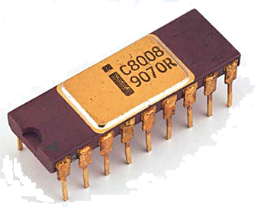
6
Функциональная и структурная организация ПК
PAGE
8-разрядная архитектура.
При построении 8-разрядной архитектуры используются 8-разрядные целые, адреса памяти, или другие типы данных - не более 8 бит (один октет).
Восьмибитные процессоры обычно используют 8-разрядную шину данных и 16-разрядную шину адреса, что означает, что их адресное пространство ограничено 64 КБ.
Первым широко распространённым 8-битный был микропроцессор Intel 8080. Zilog Z80 (совместимый с 8080) и Motorola 6800 были также использованы в подобных компьютерах.
Freescale (Motorola)
Freescale 68HC08
Freescale 68HC11
Intel
Intel 8008
Intel 8080 (8008 source compatible)
Intel 8085 (8080 совместимый)
Intel 8051 (Harvard architecture)

Slide 8
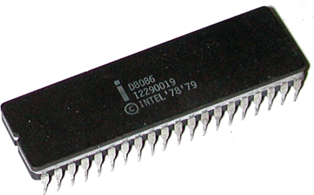
7
Функциональная и структурная организация ПК
PAGE
16-разрядная архитектура.
При построении используются 16-разрядные целые числа, адреса памяти, или другие типы данных размером 16 бит (2 октета).
HP BPC, представленный в 1975 году, был первым 16-битным микропроцессор в мире. 16-разрядное целое может хранить (или 65 536) уникальных значений. В беззнаковом представлении, это значения целых чисел от 0 до 65535; с использованием «дополнения до двух» диапазон возможных значений: от −32768 до 32767.
Texas Instruments
Texas Instruments TMS9900
TI MSP430
Intel
Intel 8086/Intel 8088
Intel 80186/Intel 80188
Intel 80286
Intel MCS-96

Slide 9
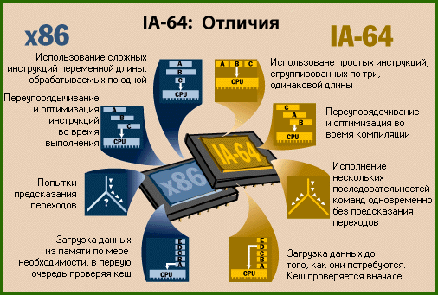
8
Функциональная и структурная организация ПК
PAGE
32- и 64-разрядная архитектуры.

Slide 10
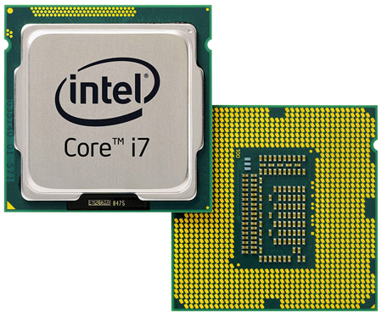
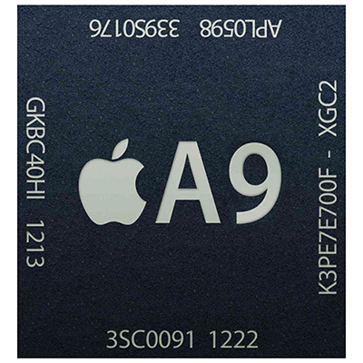
9
Функциональная и структурная организация ПК
PAGE
..
Задание №2.
Какая разрядность у представленных на рисунке процессоров?
Какая образом решается проблема установки 32- и 64-битных операционных систем?

Slide 11
10
Функциональная и структурная организация ПК
PAGE
…
ФОРМАТ КОМАНД И ДАННЫХ

Slide 12
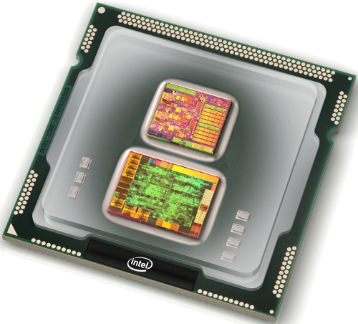
11
Функциональная и структурная организация ПК
PAGE
CISC.
CISC (англ. Complex instruction set computing, или англ. Complex instruction set computer — компьютер с комплексным набором команд; выполняются операции типа операции типа «память – память», «память – регистр», «регистр – память», «регистр – регистр») - тип проектирования процессорных архитектур, которые имеют такие особенности:
арифметические действия выполняются одной командой;
длина команды может быть любой;
каждый регистр выполняет строго свою функцию и их количество ограничено.
Типичные представители CISC образной архитектуры: z/Architecture, VAX, PDP-11, Motorola 68k и процессоры с x86 архитектурой (Intel Pentium, Core, AMD Athlon & etc).
Недостатки CISC архитектуры:
высокая стоимость аппаратной части;
сложности с распараллеливанием вычислений.

Slide 13
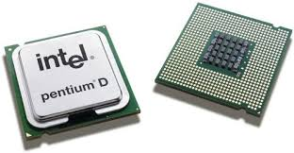
12
Функциональная и структурная организация ПК
PAGE
CISC.
В процессоры с х86 архитектурой встраивается аппаратный двусторонний «переводчик», превращающий команды x86 в команды внутреннего RISC-процессора. Одна команда x86 может производить несколько RISC-команд.
Исполнение команд происходит на суперскалярном конвейере по несколько штук и в несколько потоков одновременно. Такие эмуляции потребовались для увеличения скорости обработки CISC-команд, ведь практически любой CISC-процессор уступает RISC-процессору по количеству выполняемых операций в секунду, и по затрачиваемому энергопотреблению на одну и ту же операцию.
Отсюда следует вывод, что х86 архитектура, основанная на CISC постепенно исчерпывает себя и немного тормозит развитие вычислительных способностей современных систем. К тому же, CISC процессоры сложны в проектировании и дороги в производстве + имеют проблемы с полноценным распараллеливанием вычислений (приходится постоянно оптимизировать софт).

Slide 14
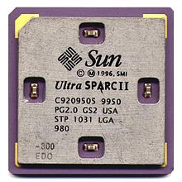
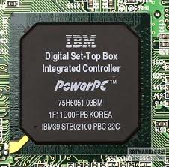
13
Функциональная и структурная организация ПК
PAGE
RISC.
RISC (англ. Restricted (reduced) instruction set computer — компьютер с сокращённым набором команд) — быстродействие увеличивается за счёт упрощения инструкций, чтобы их декодирование было более простым, а время выполнения — короче. Основными являются операции типа «регистр – регистр».
Особенности:
- сокращенное количество команд;
большинство команд выполняется за один машинный такт;
постоянная длинна команд;
небольшое число способов адресации и форматов команд;
большое число регистров внутренней памяти процессора.
В настоящее время многие архитектуры процессоров являются RISC-подобными, к примеру, ARM (Arm Ltd.), Ultra SPARC (Sun/Oracle), POWER, PowerPC (IBM).
Первые RISC-процессоры даже не имели инструкций умножения и деления. Это также облегчает повышение тактовой частоты и делает более эффективной суперскалярность (распараллеливание инструкций между несколькими исполнительными блоками).

Slide 15
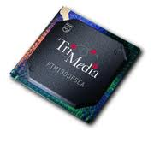
14
Функциональная и структурная организация ПК
PAGE
VLIW.
VLIW (англ. very long instruction word — «очень длинная машинная команда») — архитектура процессоров с несколькими вычислительными устройствами. Характеризуется тем, что одна инструкция процессора содержит несколько операций, которые должны выполняться параллельно.
Особенности:
компилятор группирует несвязные структуры в пакеты, соответствующие структуре процессора;
пакеты преобразуются в командные слова большой длинны;
с процессора снимается нагрузка по поиску параллелизма несвязных операций;
программное планирование выполнения команд (в отличие от суперскалярной обработки).
VLIW можно считать логическим продолжением идеологии RISC, расширяющей её на архитектуры с несколькими вычислительными модулями.
В чистом виде архитектуру VLIW имеют процессоры TriMedia фирмы Philips и семейство DSP C6000 фирмы Texas Instruments.

Slide 16
15
Функциональная и структурная организация ПК
PAGE
Концепция EPIC.
Концепция EPIC (Explicity Parallel Instruction Computing – вычисления с явным параллелизмом команд, где «явным» означает явно указанным при трансляции).
Особенности:
большое число регистров (128 64-разрядных регистров общего назначения);
использование простых инструкций, сгруппированных по три, одинаковой длины, образующих длинные командные слова LIW;
переупорядочиванием и оптимизацией команд, так же как и во VLIW, занимается компилятор, а не процессор;
команды из разных ветвей узлового ветвления снабжаются предикатными полями (полями условий) и запускаются параллельно;
выборка данных по предположению (выборка данных до того, как они потребуются, т.е. заранее);
масштабируемость архитектуры до большого количества функциональных устройств.
Данная архитектура использована в 64-разрядной интеловской архитектуре (IA-64) процессоров Itanium, Itanium2. B IA-64 используется новый набор команд, разработанный Intel и HP.

Slide 17
16
Функциональная и структурная организация ПК
PAGE
…
Задание №3.
К какой архитектуре относят вычислительную машину, созданную на основе Российского процессора Эльбрус 2000 (E2K)?

Slide 18
17
Функциональная и структурная организация ПК
PAGE
…
УВЕЛИЧЕНИЕ ЧИСЛА ПРОЦЕССОРОВ

Slide 19
18
Функциональная и структурная организация ПК
PAGE
Суперскалярные архитектуры.
«Суперскалярная обработка» - в аппаратуру процессора закладываются средства, позволяющие одновременно выполнять две или более скалярные операции, т.е. команды обработки пары чисел.
Многофункциональный параллелизм - увеличение производительности компьютера пропорционально числу одновременно выполняемых операций.
Реализуется аппаратный механизм выборки из буфера инструкций (или кэша инструкций) несвязанных команд и параллельном запуске их на исполнение. Строится план вычислений во время выполнения кода программы.
«Прозрачность» для программиста
Суперскалярная обработка широко используется в современных процессорах корпораций Intel, Advanced Micro Devices (AMD), International Business Machines (IBM), Sun Microsystems.

Slide 20
19
Функциональная и структурная организация ПК
PAGE
Суперскалярные архитектуры.
Задание №4.
С какой модели процессоры Intel стали поддерживать суперскалярную обработку?

Slide 21
20
Функциональная и структурная организация ПК
PAGE
…
ВЗАИМОДЕЙСТВИЕ С ПАМЯТЬЮ

Slide 22
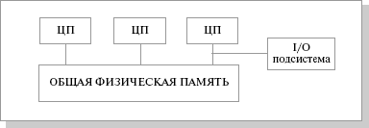
21
Функциональная и структурная организация ПК
PAGE
SMP.
SMP (symmetric multiprocessing) – симметричная многопроцессорная архитектура. Предполагает объединение процессоров на общей шине оперативной памяти.
разделяемые данные (репликация)
частные данные
Преимущества SMP-систем:
аппаратная простота реализации;
относительно невысокая цена;
увеличение кэша (многоуровневый) приводит к увеличению
производительности;
простота программирования.
Недостатки:
ожидание в очереди доступа к памяти;
системы с общей памятью плохо масштабируются.
проблема когерентности кэш-памяти
протокол

Slide 23
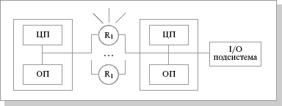
22
Функциональная и структурная организация ПК
PAGE
MMP.
MPP (massive parallel processing) – массивно-параллельная архитектура. Главная особенность такой архитектуры состоит в том, что память физически разделена. Идея построения систем этого класса тривиальна: берутся серийные микропроцессоры, снабжаются каждый своей локальной памятью, соединяются посредством некоторой коммуникационной среды, например сетью (от простейшей двумерной решетки до гиперкуба).
Преимущества МMP-систем:
стандартные микропроцессоры;
хорошая масштабируемость;
выбор оптимальной конфигурации.
Недостатки:
отсутствие общей памяти заметно снижает скорость межпроцессорного обмена (обработка идет медленнее чем локальными процессорами);
требуется составление оптимизированных программ;
высокая стоимость.

Slide 24
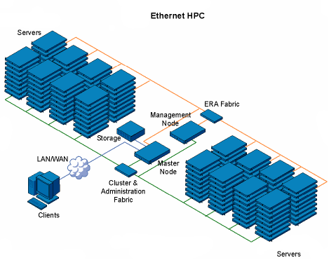
23
Функциональная и структурная организация ПК
PAGE
Кластерная архитектура.
Кластерные системы представляет собой комбинацию из архитектур SMP и МРР.
Из нескольких стандартных микропроцессоров и общей для них памяти формируется вычислительный узел (обычно по архитектуре SMP). Для достижения требуемой вычислительной мощности узлы объединяются высокоскоростными каналами.
Эффективность распараллеливания процессов сильно зависит от топологии соединения процессорных узлов.
Идеальной является топология, в которой любой узел мог бы напрямую связаться с любым другим узлом.

Slide 25
24
Функциональная и структурная организация ПК
PAGE
…
1-Я КЛАССИФИКАЦИЯ АРХИТЕКТУР

Slide 26
25
Функциональная и структурная организация ПК
PAGE
Виды архитектуры (1-я классификация).
Гарвардская архитектура;
Классическая (принстонская) архитектура (фон Неймана);
Многопроцессорная архитектура;
Многомашинная архитектура;
Архитектура с параллельными процессорами.
Классификация Флинна, Фенга, Базу, Кришнамарфи и т.д.

Slide 27
26
Функциональная и структурная организация ПК
PAGE
…
Задание 5.
Особенности классификации архитектур Кришнамарфи.

Slide 28
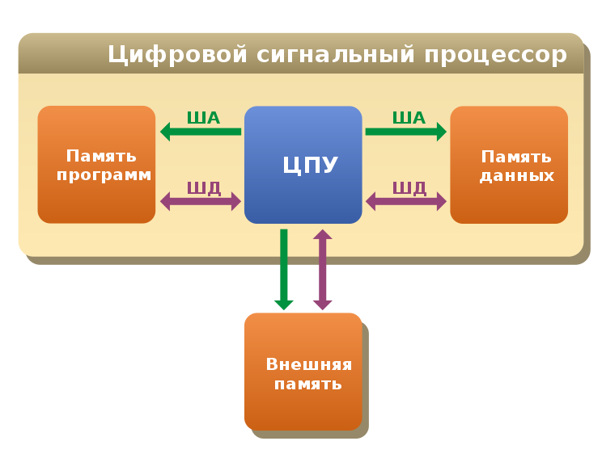
27
Функциональная и структурная организация ПК
PAGE
Гарвардская архитектура (Говард Эйкен, Марк X-IX).
На основе т.н. «Гарвардской архитектуры» строятся Цифровые сигнальные процессоры (ЦСП/DSP). Отличительная особенность - программы и данные хранятся в различных устройствах памяти - памяти программ и памяти данных.
В отличие от архитектуры фон Неймана, где процессору для выборки команды и двух операндов требуется минимум три цикла шины, ЦСП может производить одновременные обращения как к памяти команд, так и к памяти данных, и указанная выше команда может быть получена за два цикла шины.
В реальности, благодаря продуманности системы команд и другим мерам, это время может быть сокращено до одного цикла.
В реальных устройствах память команд может хранить не только программы, но и данные. В этом случае говорят, что ЦСП построен по модифицированной гарвардской архитектуре.

Slide 29
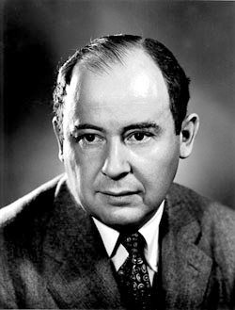
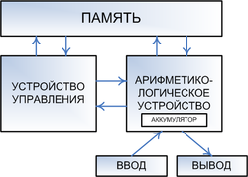
28
Функциональная и структурная организация ПК
PAGE
Принципы фон Неймана (принстонская архитектура).
В 1945-ом году математик Джон фон Нейман обобщил материалы по компьютерной тематике и изложил основные принципы функционирования ЭВМ (ENIAK). Эти принципы получили название «принципы фон Неймана», а соответствующая архитектура «архитектура фон Неймана».
Компьютер – универсальное устройство обработки информации.
Основные устройства:
арифметико-логическое устройство (АЛУ);
- устройство управления (УУ);
- запоминающее устройство (ЗУ);
- внешние устройства для ввода-вывода информации (I/O).

Slide 30
29
Функциональная и структурная организация ПК
PAGE
Первый принцип.
Принцип однородности памяти - команды и данные хранятся в одной и той же памяти и внешне в памяти неразличимы.
Распознаются они только по способу использования. Над командами производят те же операции, что и над числами.
Например, циклически изменяя адресную часть команды, можно обеспечить обращение к последовательным элементам массива данных. Такой прием носит название модификации команд и с позиций современного программирования не приветствуется.
Другое следствие принципа однородности - команды одной программы могут быть получены как результат исполнения другой программы. Эта возможность лежит в основе трансляции — перевода текста программы с языка высокого уровня на язык конкретной вычислительной машины.

Slide 31
30
Функциональная и структурная организация ПК
PAGE
Второй принцип.
Принцип адресности - структурно основная память состоит из пронумерованных ячеек, причем процессору в произвольный момент доступна любая ячейка.
Двоичные коды команд и данных разделяются на единицы информации, называемые словами, и хранятся в ячейках памяти, а для доступа к ним используются номера соответствующих ячеек — адреса.

Slide 32
31
Функциональная и структурная организация ПК
PAGE
Третий принцип.
Принцип программного управления - все вычисления, предусмотренные алгоритмом решения задачи, должны быть представлены в виде программы, состоящей из последовательности управляющих слов - команд.
Команда - операция из набора, реализуемых вычислительной машиной.
Команды программы хранятся в последовательных ячейках памяти вычислительной машины и выполняются в естественной последовательности, то есть в порядке их положения в программе.
При необходимости, с помощью специальных команд, эта последовательность может быть изменена. Решение об изменении порядка выполнения команд программы принимается либо на основании анализа результатов предшествующих вычислений, либо безусловно.

Slide 33
32
Функциональная и структурная организация ПК
PAGE
Четвертый принцип.
Принцип двоичного кодирования - согласно этому принципу, вся информация, как данные, так и команды, кодируются двоичными цифрами 0 и 1.
Каждый тип информации представляется двоичной последовательностью и имеет свой формат.
Последовательность битов в формате, имеющая определенный смысл, называется полем. В числовой информации обычно выделяют поле знака и поле значащих разрядов.
В формате команды можно выделить два поля: поле кода операции и поле адресов.

Slide 34
33
Функциональная и структурная организация ПК
PAGE
Как это работает?
1. С помощью внешнего устройства в память компьютера вводится программа.
2. УУ считывает содержимое ячейки памяти, где находится первая инструкция (команда) программы и организует ее выполнение.
Команда задает:
- выполнение логических или арифметических операций;
- чтение из памяти данных для выполнения арифметических или логических операций;
- запись результатов в память;
- ввод данных из внешнего устройства в память;
- вывод данных из памяти на внешнее устройство.
3. УУ начинает выполнение команды из ячейки памяти, которая находится непосредственно за только что выполненной командой. Однако этот порядок может быть изменен с помощью команд передачи управления (перехода). Эти команды указывают устройству управления, что ему необходимо продолжить выполнение программы, начиная с команды, содержащейся в иной ячейки памяти.
4. Результаты выполнения программы выводятся на внешнее устройство компьютера.
5. Компьютер переходит в режим ожидания сигнала от внешнего устройства.

Slide 35
34
Функциональная и структурная организация ПК
PAGE
Принцип «открытой архитектуры».
Благодаря фирме IBM идеи фон Неймана реализовались в виде распространенного принципа «открытой архитектуры» ПК.
Компьютер не является единым неразъемным устройством, а состоящим из независимо изготовленных частей. Методы сопряжения устройств с компьютером не являются секретом фирмы-производителя, а доступны всем желающим.
Системные блоки можно собирать по принципу детского конструктора, то есть менять детали на другие, более мощные и современные, модернизируя свой компьютер ( апгрейд , upgrade — «повышать уровень»). Новые детали полностью взаимозаменяемы со старыми.
«Открыто архитектурными» персональные компьютеры делает также системная шина общий информационный канал (система проводников), в который выходят все выводы ото всех узлов и деталей системного блока.

Slide 36
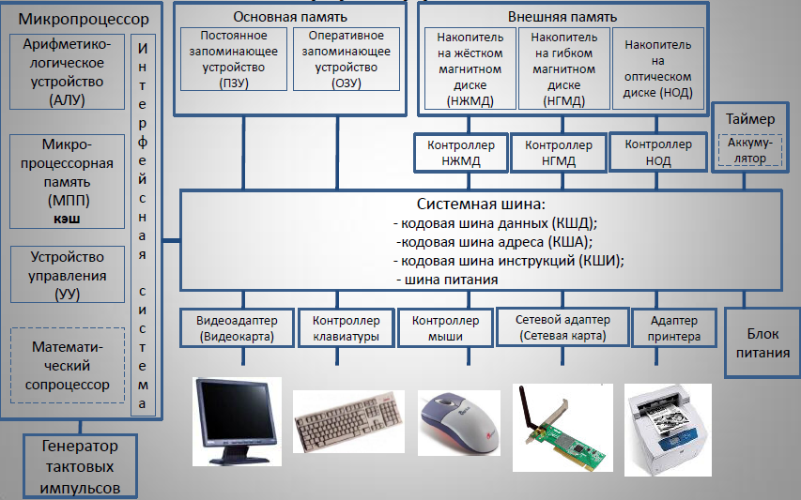
35
Функциональная и структурная организация ПК
PAGE
Структурная схема ПК.

Slide 37
36
Функциональная и структурная организация ПК
PAGE
«Узкое место» архитектуры фон Неймана.
Реализуется совместное использование шины для памяти программ и памяти данных.
«Узкое место» - ограничение пропускной способности между процессором и памятью. Из-за того, что память программ и память данных не могут быть доступны в одно и то же время, пропускная способность является значительно меньшей, чем скорость, с которой процессор может работать.
Это серьезно ограничивает эффективное быстродействие при использовании процессоров, необходимых для выполнения минимальной обработки на больших объёмах данных.

Slide 38
37
Функциональная и структурная организация ПК
PAGE
Многопроцессорная архитектура.
Главной отличительной особенностью многопроцессорной вычислительной системы является ее производительность, т.е. количество операций, производимых системой за единицу времени.
Различают пиковую (пиковая производительность одного процессора на число таких процессоров) и реальную производительность.
Оценка пиковой производительности (два способа):
MIPS (Million Instructions Per Second) – миллион инструкций в секунду.
Flops (Floating point operations per second) – количество операций с плавающей точкой в секунду.

Slide 39
38
Функциональная и структурная организация ПК
PAGE
Многомашинная архитектура.
В многомашинной архитектуре несколько процессоров, входящих в вычислительную систему, не имеют общей оперативной памяти. Каждый из них имеет свою локальную память.
Каждый компьютер в многомашинной системе имеет классическую архитектуру, и такая система применяется достаточно широко.
Однако эффект от применения такой вычислительной системы может быть получен только при решении задач, имеющих очень специальную структуру:
она должна разбиваться на столько слабо связанных подзадач, сколько компьютеров в системе.
Преимущество в быстродействии многопроцессорных и многомашинных вычислительных систем перед однопроцессорными очевидно.

Slide 40
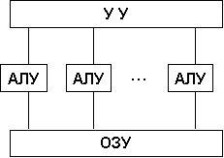
39
Функциональная и структурная организация ПК
PAGE
Архитектура с параллельными процессорами.
В архитектуре с параллельными процессорами несколько АЛУ работают под управлением одного УУ. То есть множество данных может обрабатываться по одной программе — по одному потоку команд.
Высокое быстродействие такой архитектуры можно получить только на задачах, в которых одинаковые вычислительные операции выполняются одновременно на различных однотипных наборах данных.

Slide 41
40
Функциональная и структурная организация ПК
PAGE
…
2-Я КЛАССИФИКАЦИЯ АРХИТЕКТУР

Slide 42
41
Функциональная и структурная организация ПК
PAGE
Виды архитектур (2-я классификация).
В 1966 г. М.Флинном (Flynn) был предложен чрезвычайно удобный подход к классификации архитектур вычислительных систем.
Соответствующая система классификации основана на рассмотрении числа потоков инструкций и потоков данных и описывает четыре архитектурных класса:
SISD = Single Instruction Single Data
MISD = Multiple Instruction Single Data
SIMD = Single Instruction Multiple Data
MIMD = Multiple Instruction Multiple Data

Slide 43
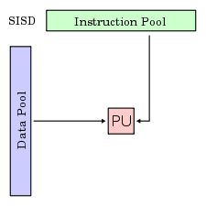
42
Функциональная и структурная организация ПК
PAGE
SISD.
SISD (single instruction stream / single data stream) – одиночный поток команд и одиночный поток данных.
Последовательные компьютерные системы, которые имеют один центральный процессор, способный обрабатывать только один поток последовательно исполняемых инструкций.
В настоящее время практически все высокопроизводительные системы имеют более одного центрального процессора, однако каждый из них выполняет несвязанные потоки инструкций, что делает такие системы комплексами SISD-систем, действующих на разных пространствах данных.
Для увеличения скорости обработки команд и скорости выполнения арифметических операций может применяться конвейерная обработка.
Примерами компьютеров с архитектурой SISD могут служить большинство рабочих станций Compaq, Hewlett-Packard и Sun Microsystems.

Slide 44
43
Функциональная и структурная организация ПК
PAGE
SIMD.
SIMD (single instruction stream / multiple data stream) – одиночный поток команд и множественный поток данных.
Эти системы обычно имеют большое количество процессоров, от 1024 до 16384, которые могут выполнять одну и ту же инструкцию относительно разных данных в жесткой конфигурации. Единственная инструкция параллельно выполняется над многими элементами данных.
Примерами SIMD-машин являются системы CPP DAP, Gamma II и Quadrics Apemille.
Другим подклассом SIMD-систем являются векторные компьютеры.
Векторные компьютеры манипулируют массивами сходных данных подобно тому, как скалярные машины обрабатывают отдельные элементы таких массивов. Это делается за счет векторных центральных процессоров. Примерами систем подобного типа являются, например, компьютеры Hitachi S3600.

Slide 45
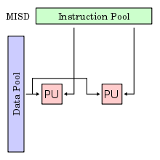
44
Функциональная и структурная организация ПК
PAGE
МISD.
MISD (multiple instruction stream / single data stream) – множественный поток команд и одиночный поток данных.
Теоретически в этом типе машин множество инструкций должно выполняться над единственным потоком данных. До сих пор ни одной реальной машины, попадающей в данный класс, создано не было.
В качестве аналога работы такой системы, по-видимому, можно рассматривать работу банка данных.
С любого терминала можно подать команду и что-то сделать с имеющимся банком данных. Поскольку база данных одна, а команд много, мы имеем дело с множественным потоком команд и одиночным потоком данных.

Slide 46
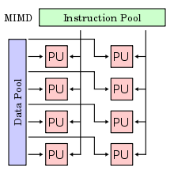
45
Функциональная и структурная организация ПК
PAGE
МISD.
MIMD (multiple instruction stream / multiple data stream) – множественный поток команд и множественный поток данных.
Машины параллельно выполняют несколько потоков инструкций над различными потоками данных. В отличие от упомянутых выше многопроцессорных SISD-машин, команды и данные связаны, потому что они представляют различные части одной и той же задачи.
Например, MIMD-системы могут параллельно выполнять множество подзадач с целью сокращения времени выполнения основной задачи.

Slide 47


Slide 48
THANKSFOR
COMING
See you soon

